Slide 1
আজকের ক্লাসে সবাইকে শুভেচ্ছা ও স্বাগতম

Slide 2
পরিচিতি
অমরেন্দ্র নাথ বিশ্বাস
সহকারি শিক্ষক
কুমারখালী সরকারি মাধ্যমিক বালিকা বিদ্যালয়
Mobile: 01716189410
E-mail: omorendrags72@gmail.com
শ্রেণি- দশম
অধ্যায় – দশম( আর্থিক বিবরণী)
সময়- ৫০ মিনিট
তারিখ- ২৩/০৯/২০২০

Slide 3
শিখন ফল
এই অধ্যায় শেষে শিক্ষার্থীরা-
১। আর্থিক বিবরণীর ধারণা নির্ণয় করতে পারবে
২। মূলধন ও মুনাফা জাতীয় লেনদেনের পার্থক্য এবং আর্থিক বিবরণী প্রস্তুতকরণে এই পার্থক্যের প্রয়োগ করতে পারবে
৩। বিশদ আয় বিবরণী প্রস্তুত করতে পারবে এবং তা থেকে লাভ-ক্ষতি ব্যাখ্যা করতে পারবে

Slide 4
তোমরা ছবি গুলি মনোযোগ সহকারে দেখ এবং বলো-

Slide 5
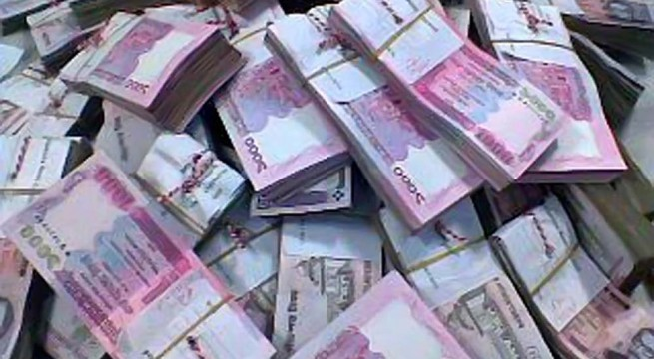
তোমরা ছবি গুলি মনোযোগ সহকারে দেখ এবং বলো-

Slide 6
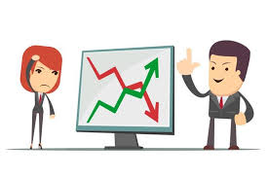
তোমরা ছবি গুলি মনোযোগ সহকারে দেখ এবং বলো-

Slide 7
তোমরা ছবি গুলি মনোযোগ সহকারে দেখ এবং বলো-

Slide 8
তোমরা ছবি গুলি মনোযোগ সহকারে দেখ এবং বলো-

Slide 9
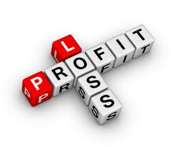
তোমরা ছবি গুলি মনোযোগ সহকারে দেখ এবং বলো-

Slide 10
আজকের পাঠ
আর্থিক বিবরণী (বিশদ আয় বিবরণী- লাভ ক্ষতি)

Slide 11
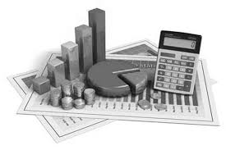
হিসাব সম্পর্কিত ধারনা

Slide 12
আর্থিক বিষয়ে চিন্তাভাবনা এবং লাভ- ক্ষতি নির্ণয়

Slide 13
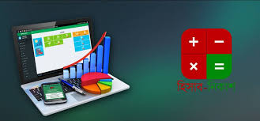
যাবতীয় হিসাব- নিকাশ প্রণয়ন

Slide 14
আর্থিক বিবরণী প্রণয়ন

Slide 15
আর্থিক বিবরণী কাকে বলে ?
একটি নির্দিষ্ট সময়ে প্রতিষ্ঠানের মোট সম্পদ ও দায়, লাভ- ক্ষতি নির্ণয় এবং মালিকানা স্বত্ব নির্ণয় করে যে বিবরণী প্রস্তুত করা হয় , তাকে আর্থিক বিবরণী বলে ।

Slide 16
আর্থিক বিবরণীর প্রকারভেদঃ
আর্থিক বিবরণী কে পাঁচ(৫) ভাগে ভাগ করা হয়েছে । যথাঃ
১। বিশদ আয় বিবরণী
২। মালিকানা স্বত্বে পরিবর্তন বিবরণী
৩। আর্থিক অবস্থ্যার বিবরণী
৪। নগদ প্রবাহ বিবরণী
৫। আর্থিক অবস্থার বিবরণীতে ব্যবহ্রত প্রয়োজনীয় নোট ও গুরুত্বপূর্ণ হিসাবের নীতিমালা

Slide 17
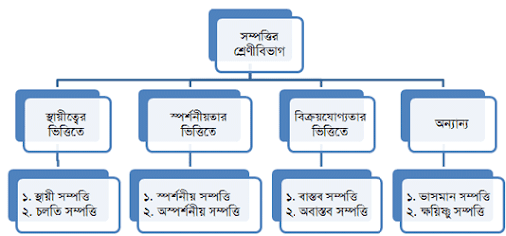
সম্পত্তির শ্রেণিবিভাগ

Slide 18
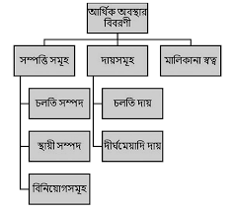
আর্থিক অবস্থার বিবরণীর ছক

Slide 19
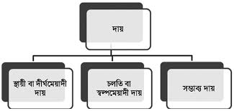
দায় নির্ণয়ে্র ছক
Notes:
র ছক

Slide 20
অভ্যন্তরীণ ও বহিঃস্থ ব্যবহারকারী

Slide 21
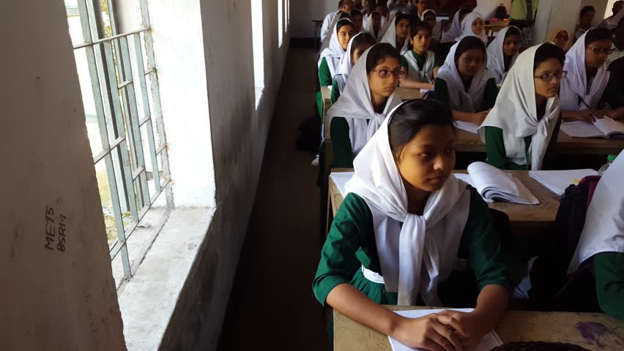
একক কাজ
সময়ঃ ০৫ মিনিট
আর্থিক বিবরণী কেন প্রস্তুত করা হয় ?

Slide 22
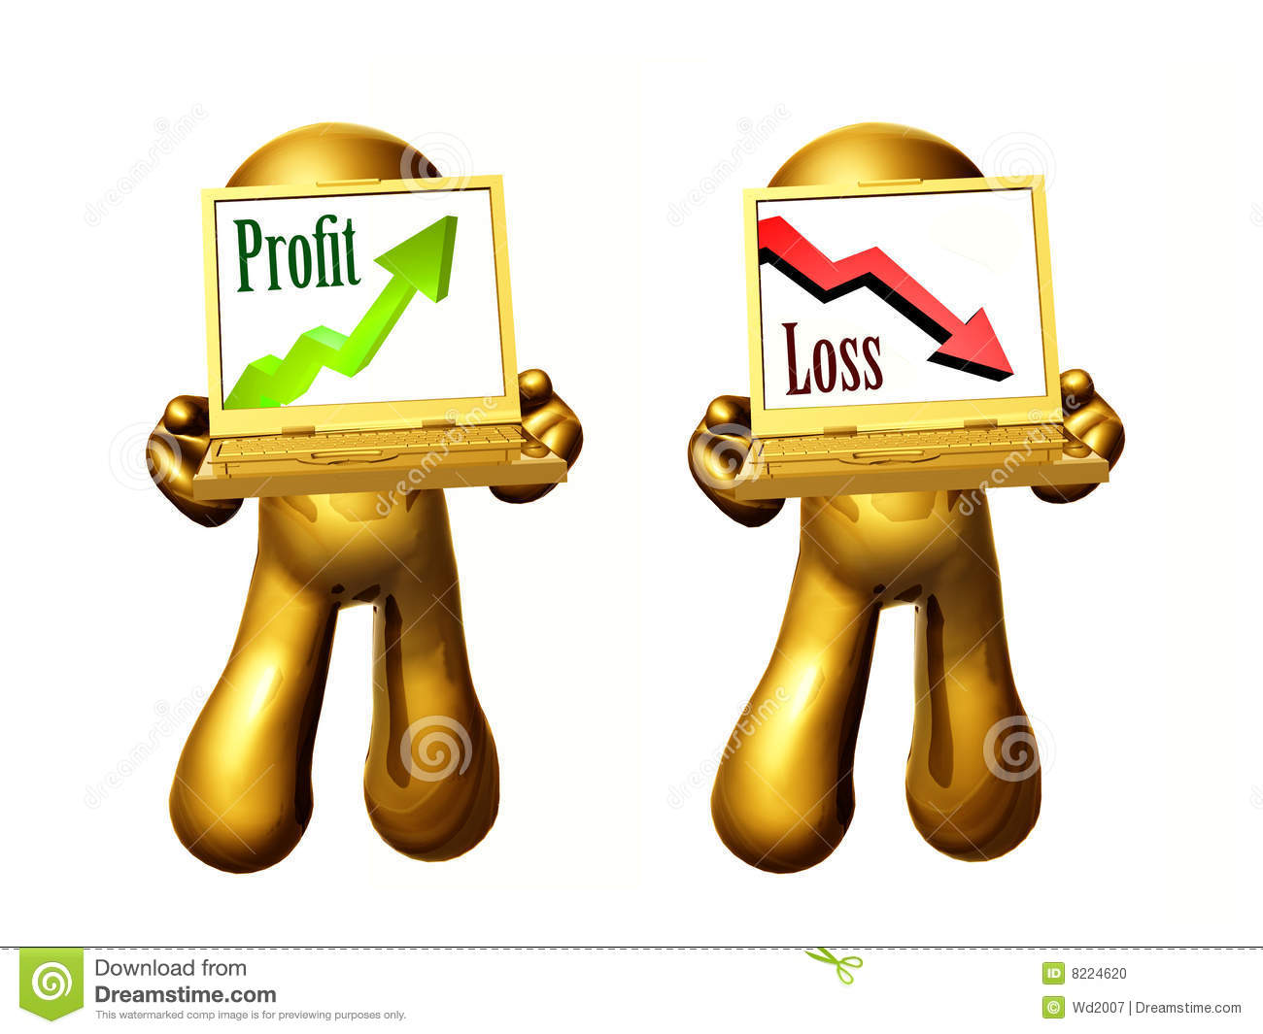
লাভ- ক্ষতির নির্ণয়

Slide 23
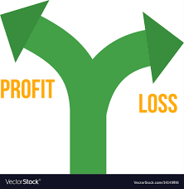
লাভ- ক্ষতির নির্ণয়

Slide 24
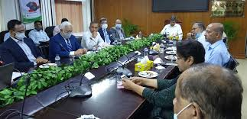
আর্থিক বিবরণী বিষয়ে আলোচনা

Slide 25
বেসরকারি বিশ্ববিদ্যালয়ের আর্থিক বাজেট প্রণয়ন

Slide 26
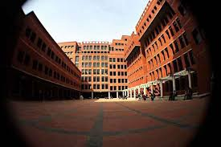
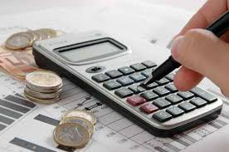
আর্থিক ও লাভ- ক্ষতি বিষয়ের হিসাব

Slide 27
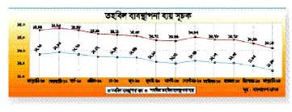
লাভ-ক্ষতি বিষয়ে নমুনা ছক ও ব্যয় সূচক ব্যবস্থাপনা

Slide 28
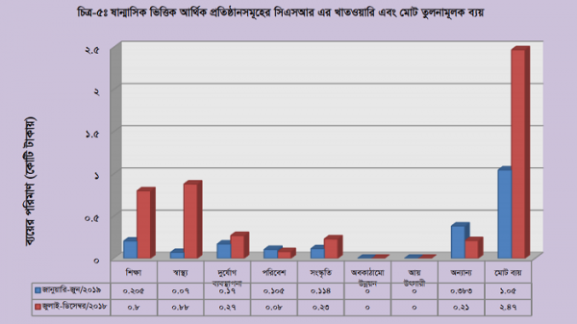
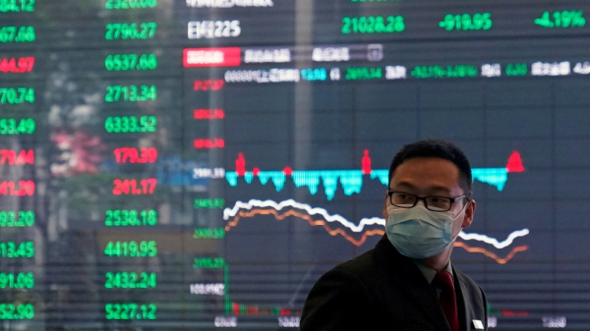
লাভ-ক্ষতি বিষয়ে নমুনা ছক ও ব্যয় সূচক

Slide 29
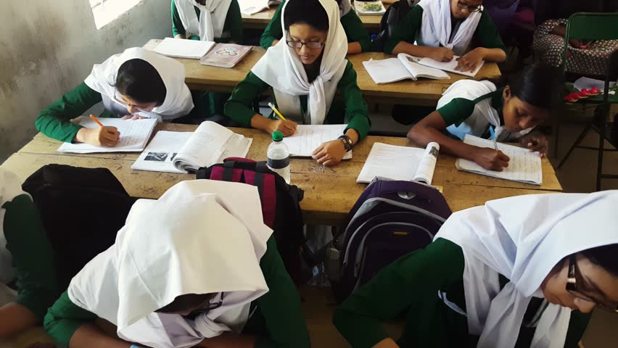
সময়ঃ ০৮ মিনিট
জোড়ায় কাজঃ
বিশদ আয় বিবরণী কী ? ইহার উদ্দেশ্য কী ?

Slide 30
বিশদ আয় বিবরণী কাকে বলে?
আর্থিক ফলাফল বা লাভ –ক্ষতি নির্ণয়ের জন্য যে বিবরণী প্রস্তুত করা হয়, তা নাম বিশদ আয় বিবরণী ।
বিশদ আয় বিবরণীর উদ্দেশ্য কী?
১। ব্যবসায়ের নিট লাভ বা নিট ক্ষতি নির্ণয় করা ।
২। বিভিন্ন আয় ও ব্যয় গুলোর বিশ্লেষণ করা ।

Slide 31
মূল্যায়ন
সময়ঃ ০৬ মিনিট
১। আর্থিক বিবরণী কাকে বলে ?
২। আর্থিক বিবরণীকে কয়টি ভাগে ভাগ করা হয়েছে ?
৩। লাভ কী ?
৪। ক্ষতি কী ?
৫। বিশদ আয় বিবরণী কী?
৬। বিশদ আয় বিবরণীর উদ্দেশ্য কী কী ?

Slide 32
বাড়ির কাজ
বিশদ আয় বিবরণীর ছক কিভাবে নির্ণয় করতে হয় ? ছকটি উল্লেখ কর ।

Slide 33
ধন্যবাদ সবাইকে

